Slide 1

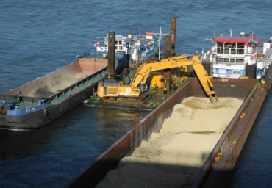
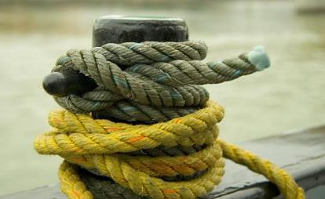


DIE BINNENSCHIFFFAHRTS-MILLIONENSHOW

Slide 2



Die Binnenschifffahrts-Millionenshow
Quelle: ORF
15 Fragen mit je 4 Antwortmöglichkeiten, aber nur eine davon ist richtig. Die Frage ist, welche?
Jeder Kandidat hat einen Telefonjoker, einen Publikumsjoker und einen 50:50-Joker. Nutzt sie weise, denn ihr werdet sie brauchen.
Es werden Fragen zu den folgenden Themenbereichen gestellt: Verkehrsträgervergleich, Schiffstypen, Logistik - Rahmenbedingungen und Kosten, International Waterways.
Viel Spaß wünscht das REWWay-Team!

Slide 3
Wie viele LKWs benötigt man um dieselbe Transportkapazität wie ein Schubverband mit vier Leichtern zu haben?
A: 150
B: 240
C: 280
C: 280
D: 320

Slide 4
Um wie viel weiter als ein LKW kann ein Binnenschiff eine Tonne Ladung bei gleichem Energieverbrauch transportieren?
A: gleich weit
B: doppelt so weit
C: dreimal so weit
D: viermal so weit
D: viermal so weit

Slide 5
Welches Verkehrsmittel verursacht die geringsten Unfall-, Lärm-, Schadstoff- und Klimakosten?
A: Binnenschiff
A: Binnenschiff
B: Zug
C: LKW
D: Flugzeug

Slide 6
Wie groß war der Anteil des Binnenschiffs am Modal Split der EU-28 (Stand 2014)?
A: 2,8 %
B: 6,7 %
B: 6,7 %
C: 18,4 %
D: 74,9 %

Slide 7
Wie viele Tonnen an Gütern werden jährlich auf den Binnenwasserstraßen der EU transportiert (Stand 2013)?
A: 250 Mio.
B: 500 Mio.
B: 500 Mio.
C: 750 Mio.
D: 950 Mio.

Slide 8
Wie hoch ist die maximale Tragfähigkeit von Motorgüterschiffen?
A: 2.000 Tonnen
A: 2.000 Tonnen
B: 3.000 Tonnen
C: 4.000 Tonnen
D: 5.000 Tonnen

Slide 9
Wie werden Motorgüterschiffe noch genannt?
A: Schubverband
B: Schubleichter
C: Antriebsloser
D: Selbstfahrer
D: Selbstfahrer

Slide 10
Wie nennt man den ersten Abschnitt einer Transportkette?
A: Nachlauf
B: Hauptlauf
C: Vorlauf
C: Vorlauf
D: Prelauf

Slide 11
Wie alt sind durchschnittliche die Schubverbände auf der Donau (Stand 2013)?
A: 5 Jahre
B: 10 Jahre
C: 15 Jahre
D: 20 Jahre
D: 20 Jahre

Slide 12
Welches ist das internationale Regelwerk zum Frachtvertrag?
A: CMNI
A: CMNI
B: BMVIT
C: ABGB
D: AXP

Slide 13
Welches der folgenden Güter ist ein Gefahrengut?
A: Neuwagen
B: Erdölerzeugnisse
B: Erdölerzeugnisse
C: Erze
D: Blumen

Slide 14
Welche der folgenden Aufgaben übernimmt ein Versandspediteur?
A: Übernahme der Güter
B: Zollerledigungen
B: Zollerledigungen
C: Zuweisung der Löschstelle
D: Organisation des Nachlaufs

Slide 15
Die wichtigste Binnenschifffahrtsachse auf dem europäischen Festland ist …?
A: Steyr-Inn-Donau-Korridor
B: Seine-Rhein-Donau-Korridor
C: Rhein-Main-Donau-Korridor
C: Rhein-Main-Donau-Korridor
D: Enns-Elbe-Donau-Korridor

Slide 16
Welche ist die Hauptverkehrsroute in Brasilien bezüglich Wasserstraßen?
A: Donau
B: Rhein
C: Paraná
D: Amazonas
D: Amazonas

Slide 17
Welches Land innerhalb Europas hat die meisten verfügbaren Wasserstraßen?
A: Frankreich
A: Frankreich
B: Niederlande
C: Deutschland
D: Rumänien

Slide 18


Zusatzinformation
Wir hoffen unser Foliensatz hat Ihren Ansprüchen entsprochen!
- Sie können den Foliensatz gerne Ihren Wünschen und Anforderungen entsprechend adaptieren und für Ihren Unterricht/Vorträge verwenden.
Für Fragen und Rückmeldungen stehen wir jederzeit gerne per Mail unter
rewway@fh-steyr.at zur Verfügung.
Weitere Foliensätze finden Sie unter:
http://www.rewway.at/de/lehrmittel/pakete/
Haben Sie vielleicht Interesse an einer Exkursion oder einem Fachvortrag?
http://www.rewway.at/de/services/

